Slide 1

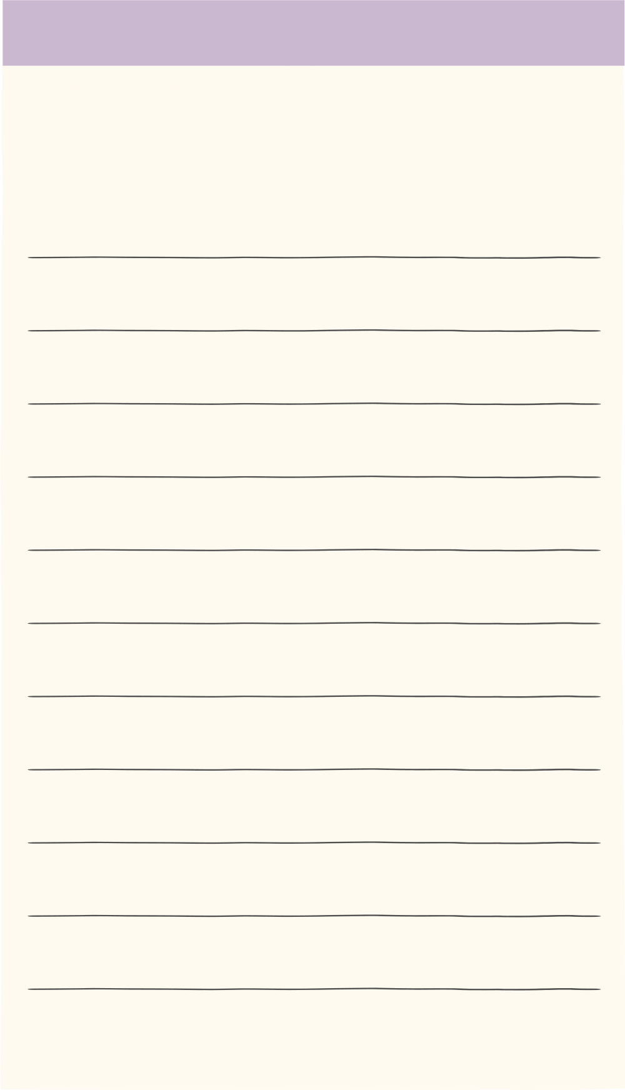





حل واجب
تدرب وحل المسائل :
ص/ 23-24
@mimaalth

Slide 2

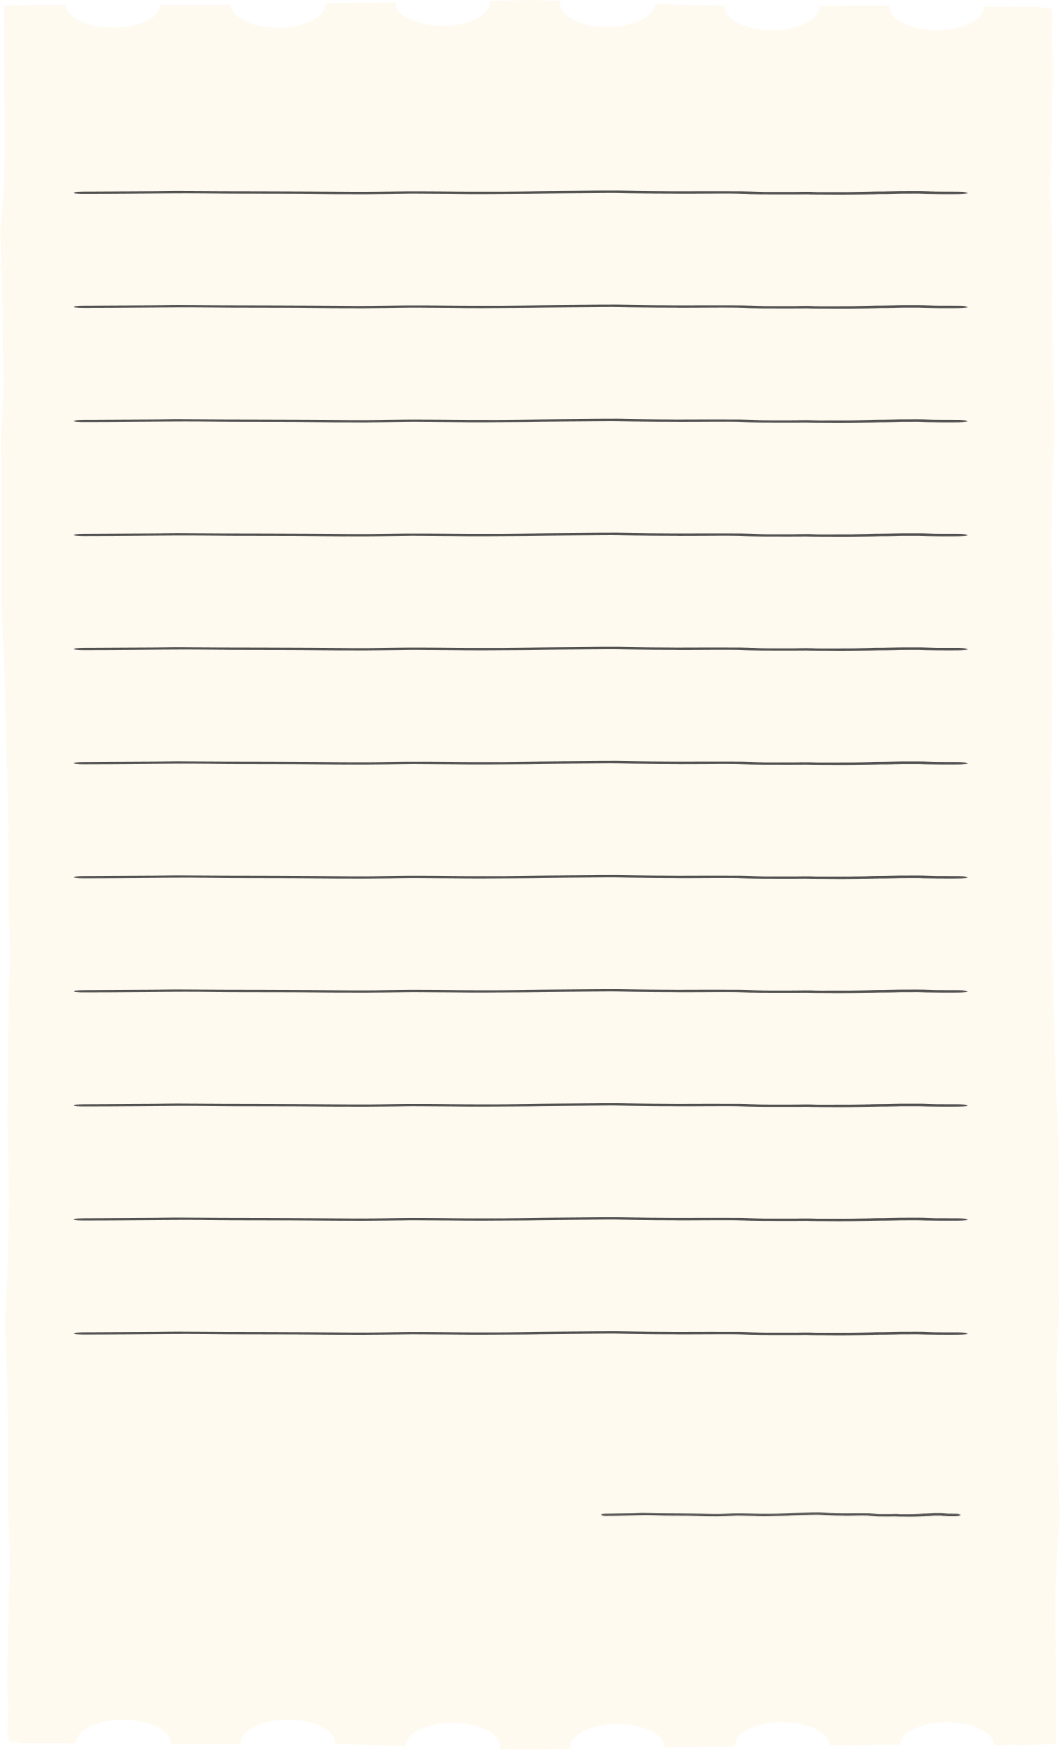


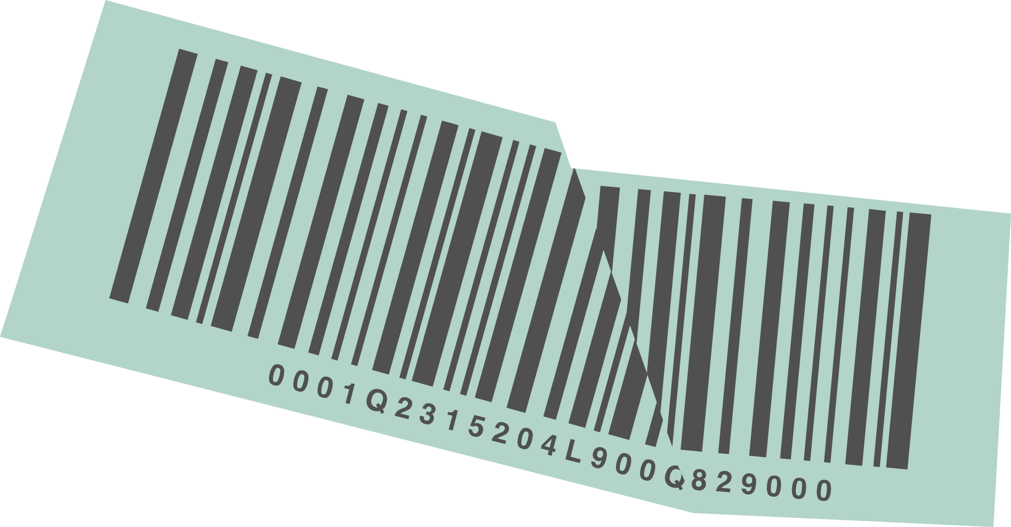
1- 3 حل المعادلات
المتعددة الخطوات
@mimaalth

Slide 3

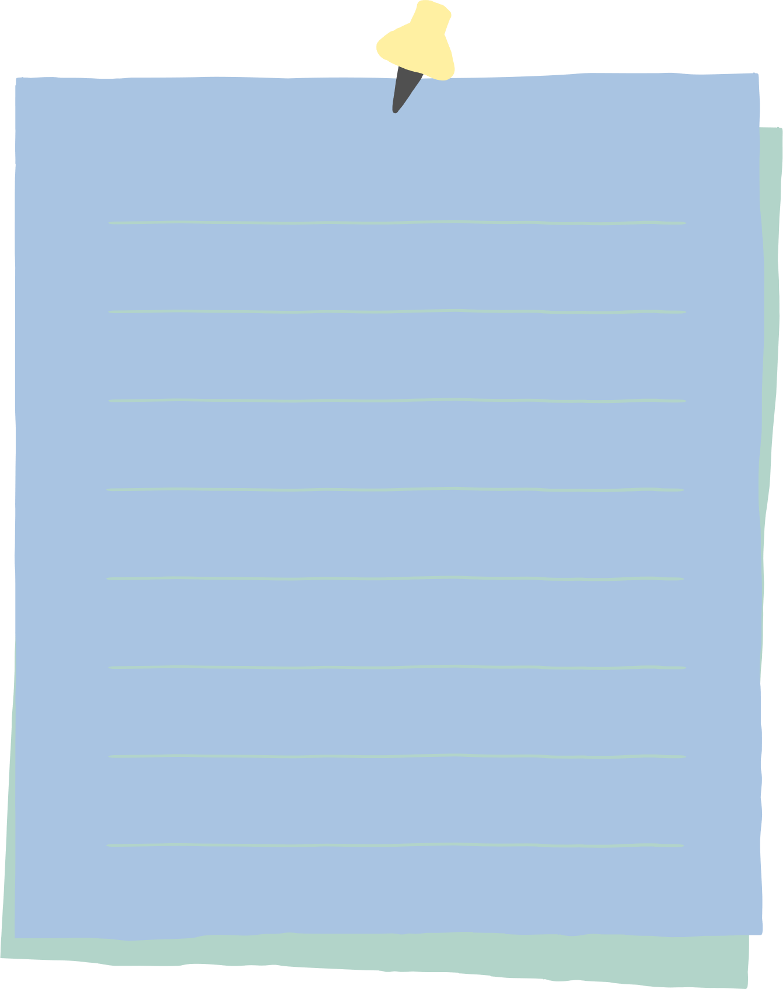

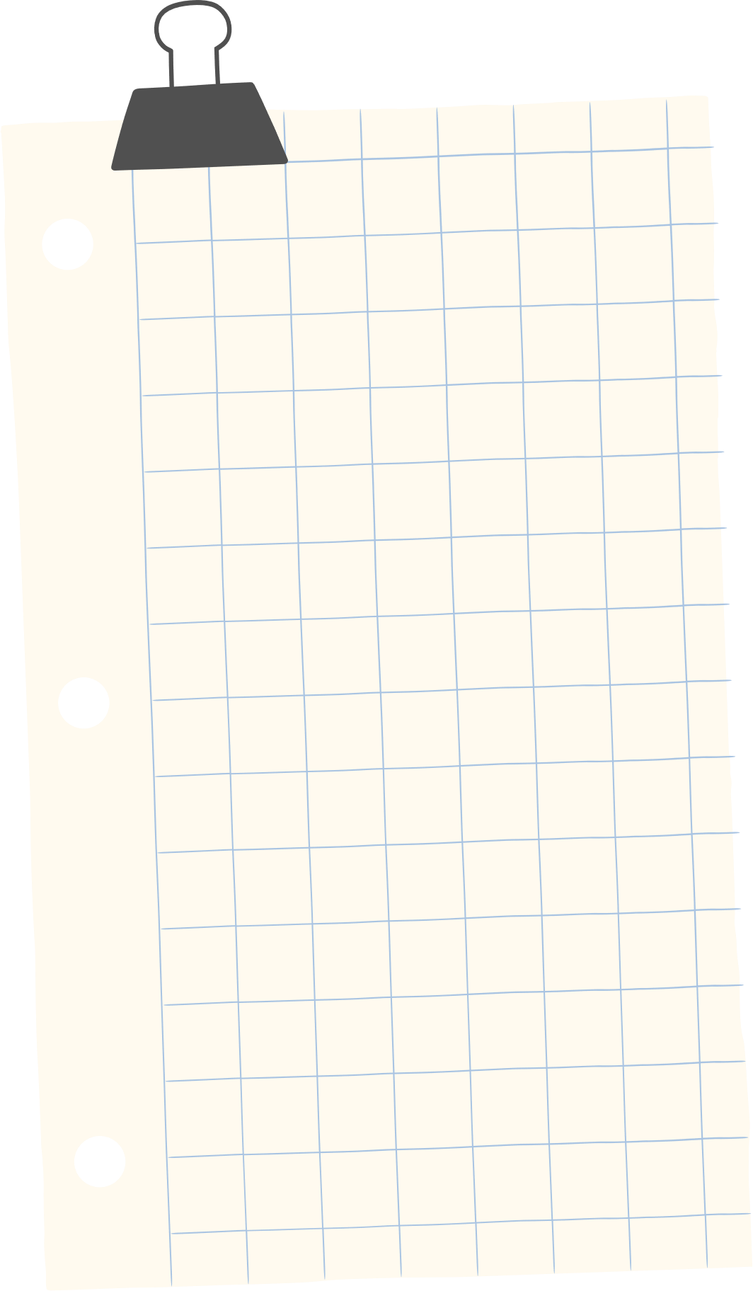
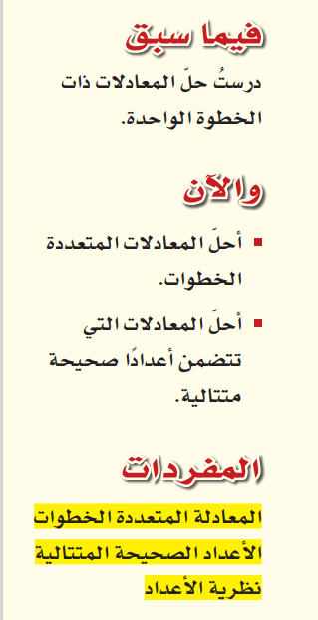


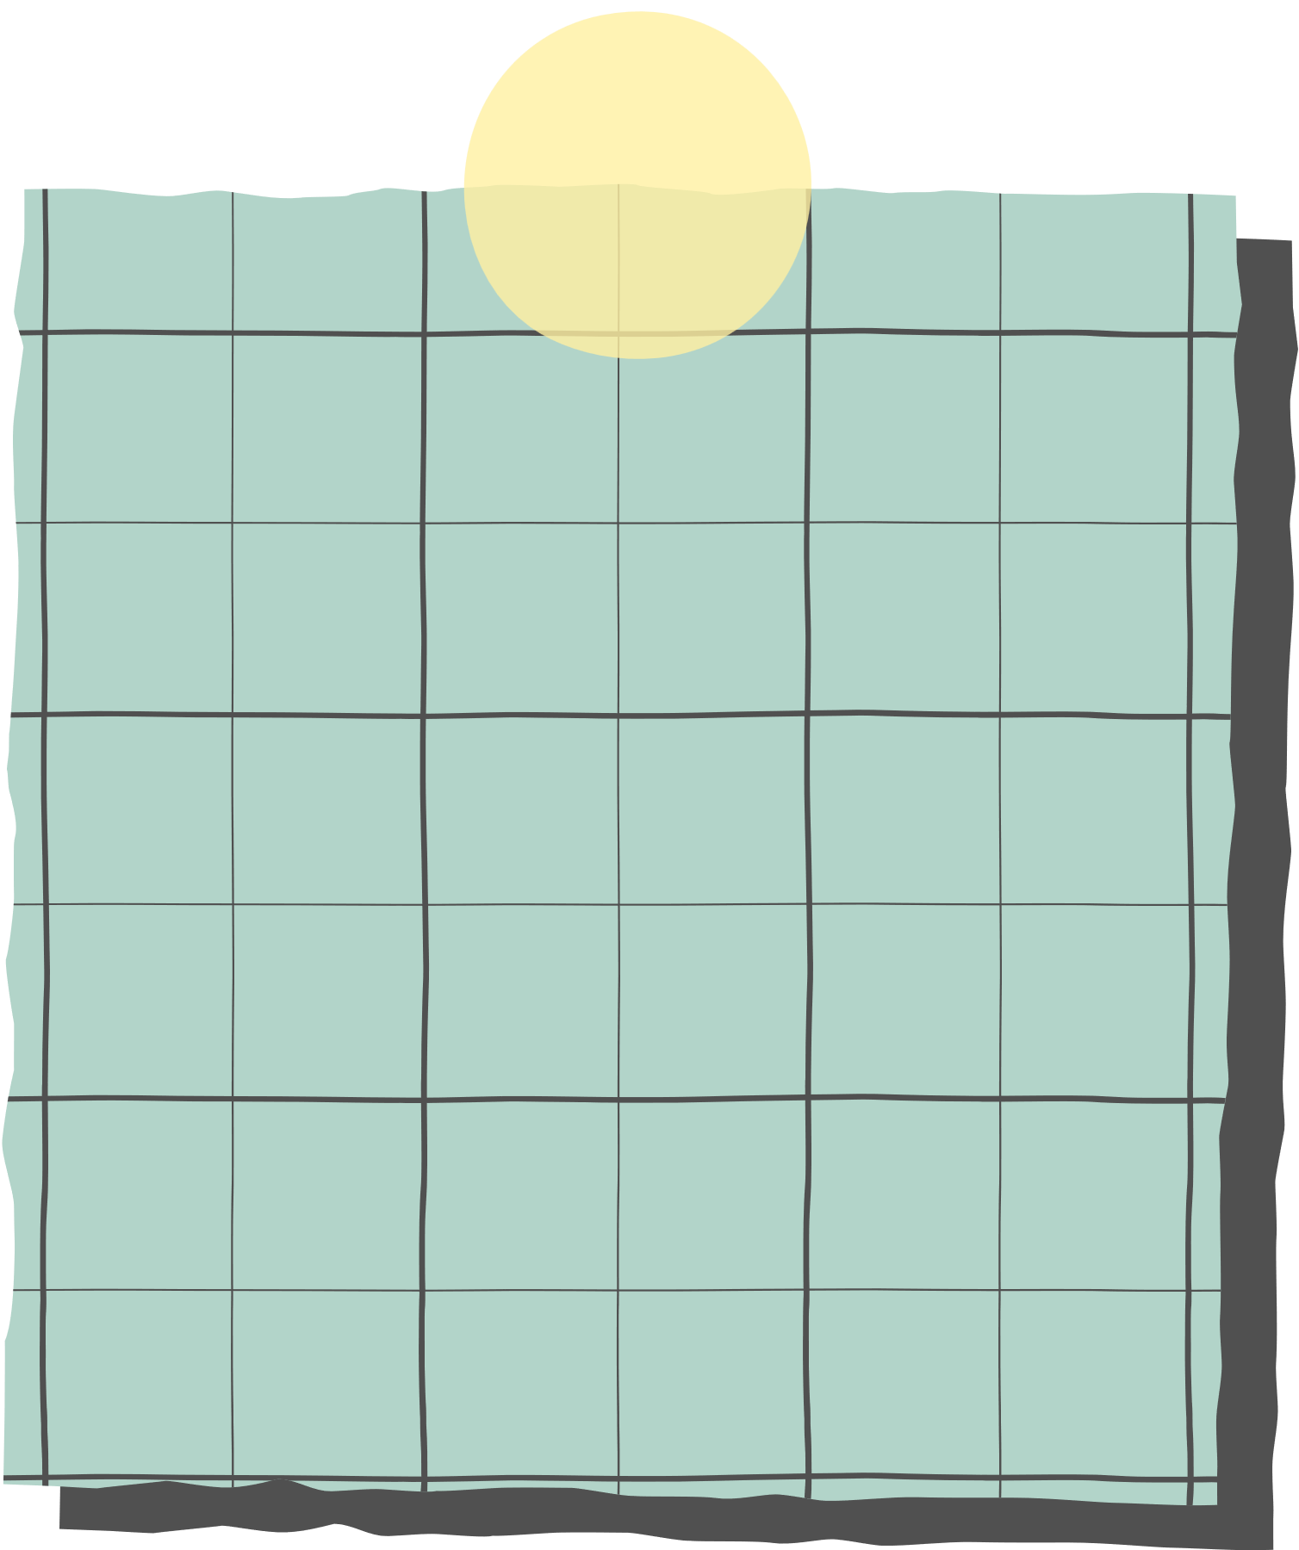
1-3 حل المعادلات المتعددة الخطوات
جدول التعلم
ماذا أعرف ؟ | ماذا أريد أن أعرف ؟ | ماذا تعلمت ؟
اشترت هند كتاب ثمنه 12 ريال وحلوى ثمنها 3.50 ريال وعصير ثمنه 2 ريال وبقي معها 5 ريالات كم كان معها من البداية ؟
استراتيجية التصفح ص\ 27
19
@mimaalth

Slide 4
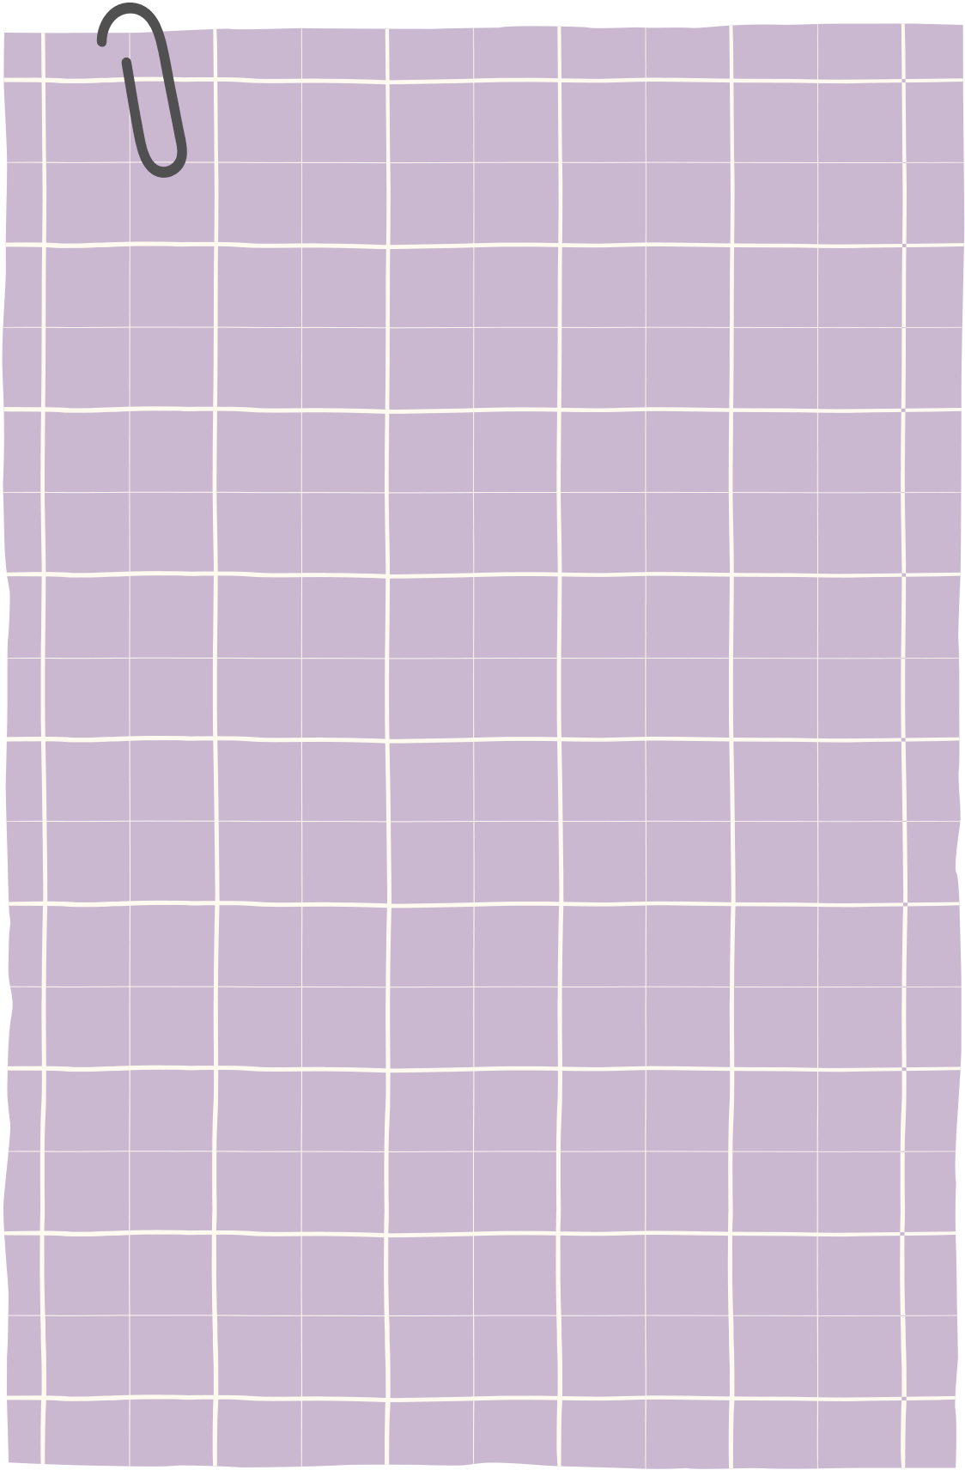

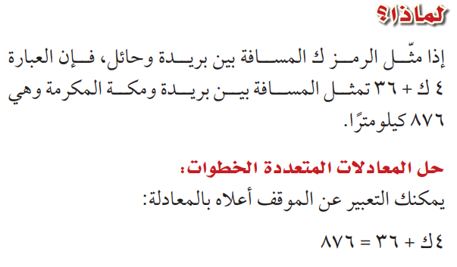


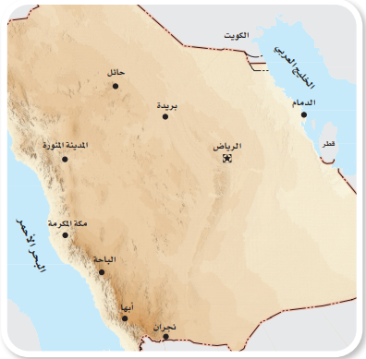



1- 3 حل المعادلات المتعددة الخطوات
ربط بالوطن
أسئلة البناء ...
ماذا تمثل 4 ك في العبارة 4ك + 36 ؟
ماذا يمثل العدد 36 في العبارة 4ك + 36 ؟
ما قيمة العبارة 4ك + 36 ؟ كيف نكنب ذلك كمعادلة ؟
ما العمليات التي ستجريها لتفصل المتغير في المعادلة التي كتبتها ؟
ص/ 27
@mimaalth
الربط بالدين : الاقتداء بالرسول عليه الصلاة والسلام في حب الوطن :

Slide 5
1- 3 حل المعادلات المتعددة الخطوات
ربط بالوطن
( اللهم حبب إلينا المدينة كحبنا مكة أو أشد )
الربط بالدين :
الربط بالمواد الأخرى : درستي في مادة الإجتماعيات
أن مدن المملكة ترتبط بشبكة من الطرق
ص/ 27
الربط بالواقع : نستخدم حل المعادلات المتعددة الخطوات
في إيجاد المسافة بين بريدة ومكة .
@mimaalth

Slide 6
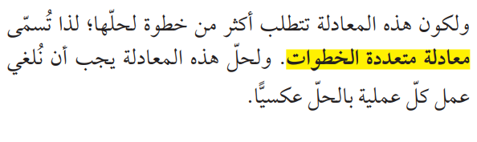
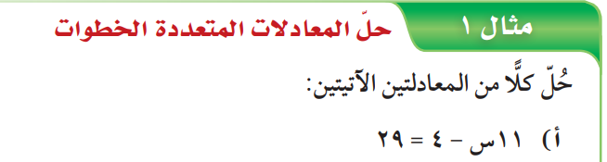

1- 3 حل المعادلات المتعددة الخطوات
ص/ 27
@mimaalth

Slide 7


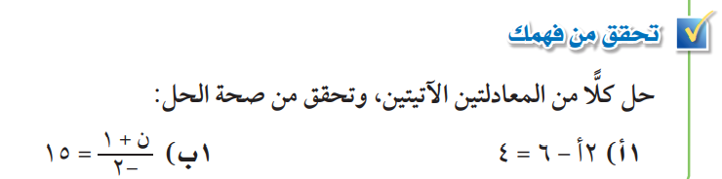


1- 3 حل المعادلات المتعددة الخطوات
ص/ 27
@mimaalth

Slide 8




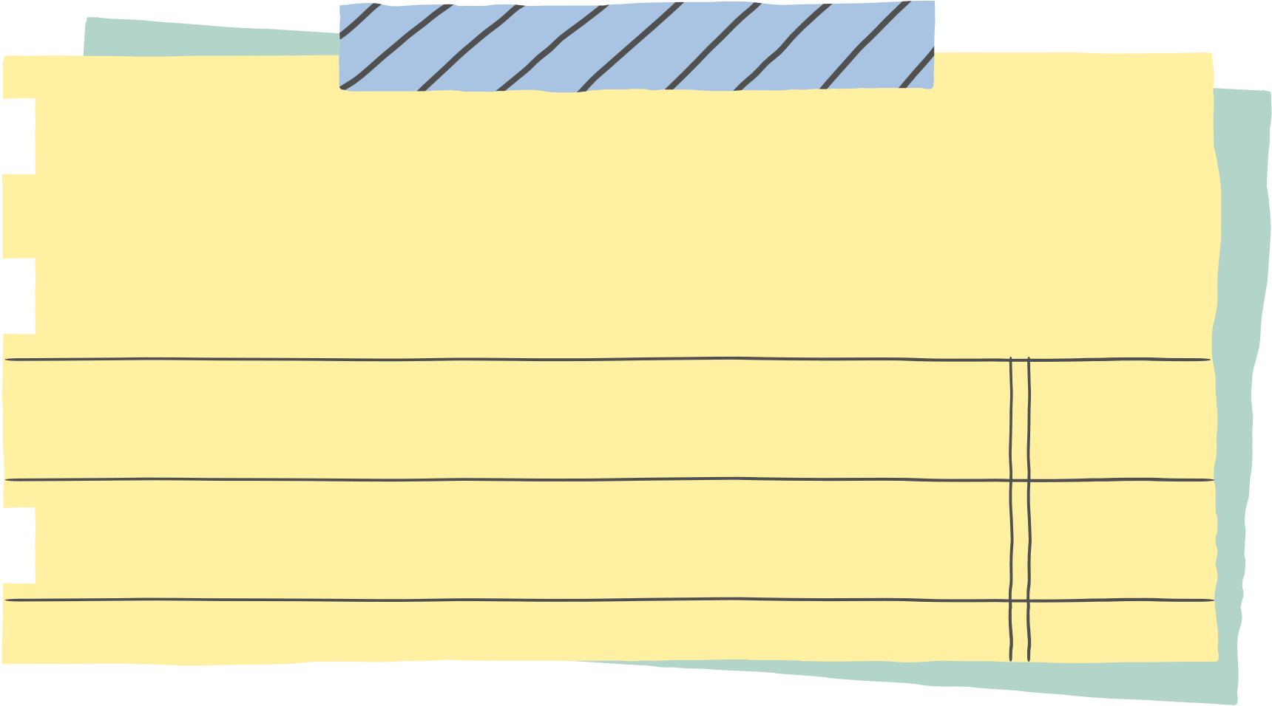
1- 3 حل المعادلات المتعددة الخطوات
ص/ 29
@mimaalth

Slide 9


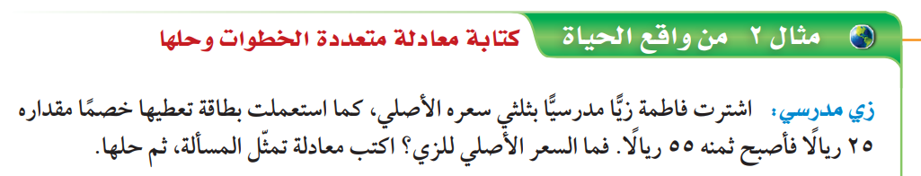
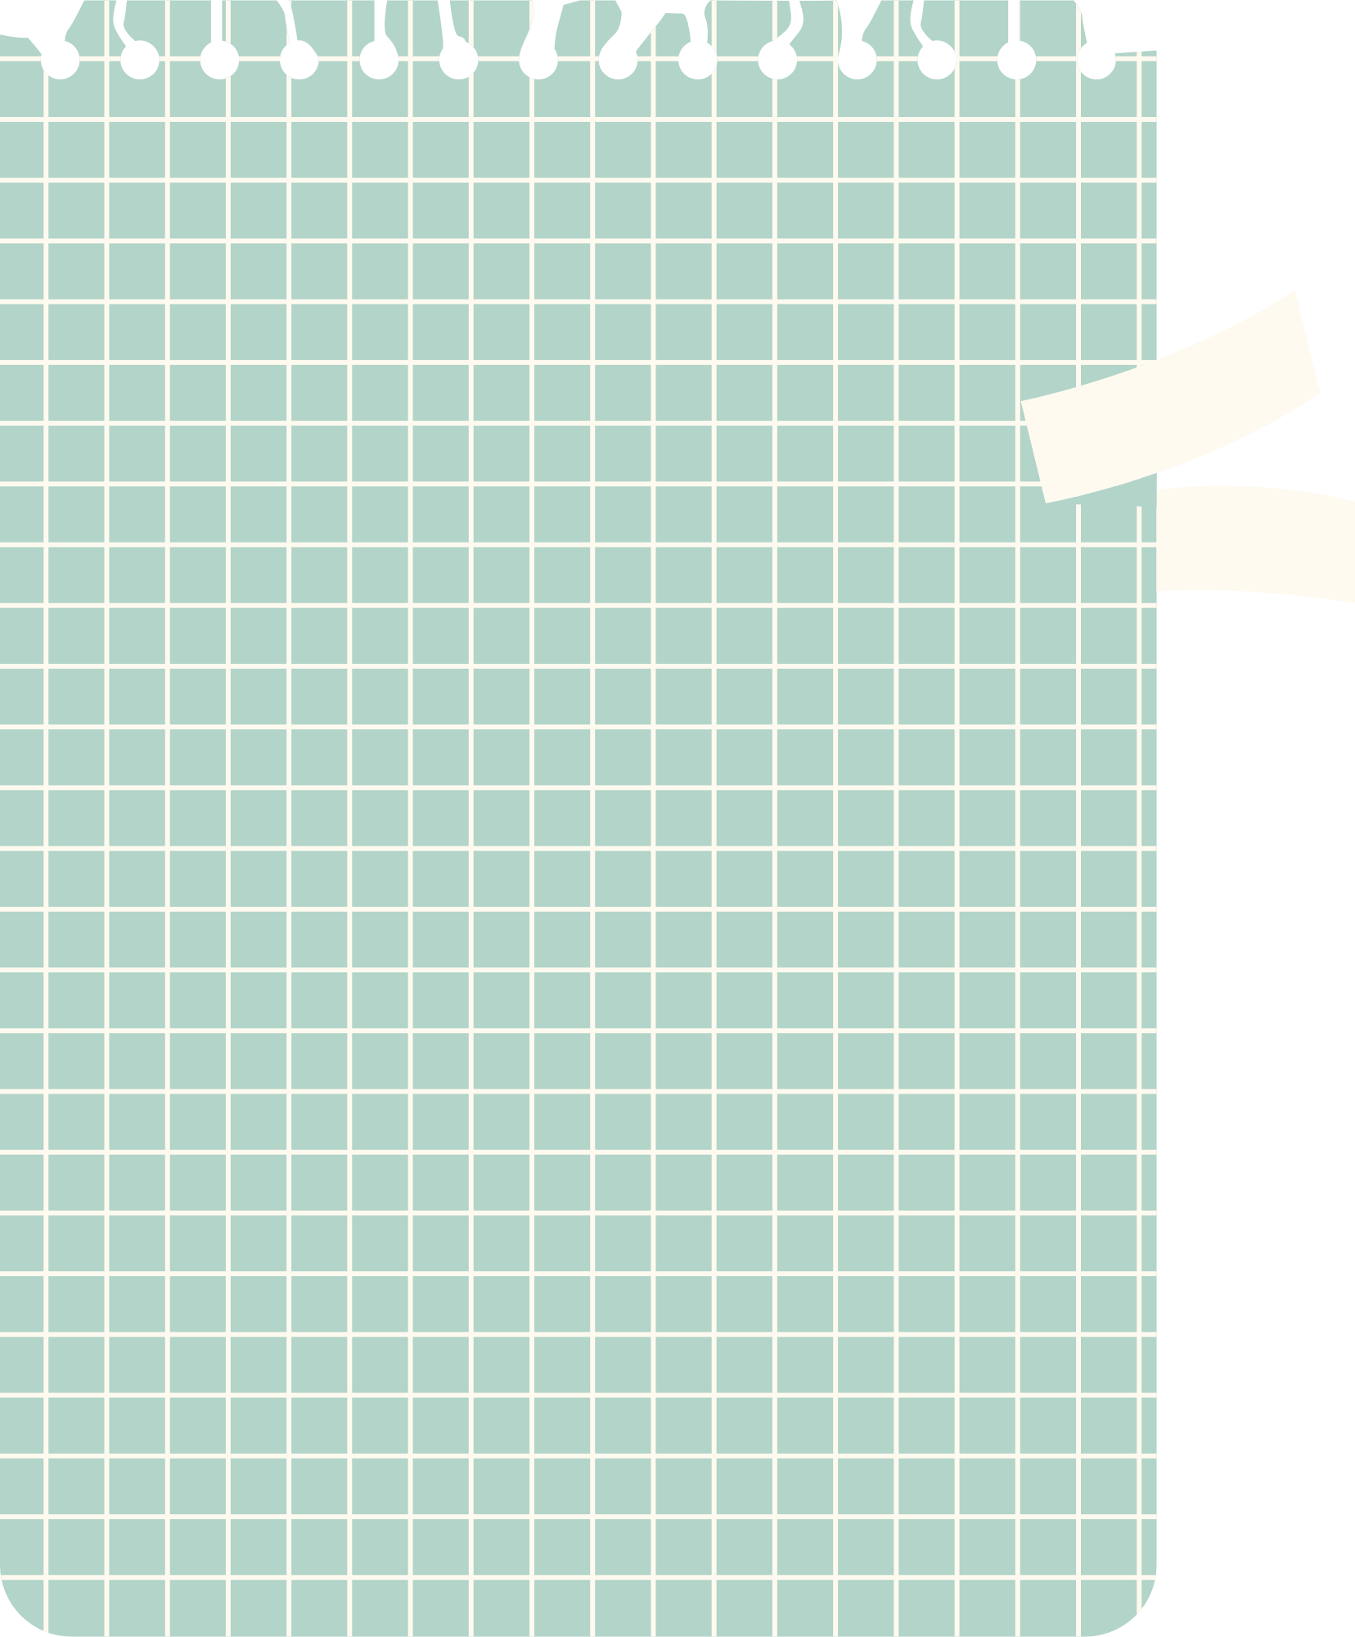
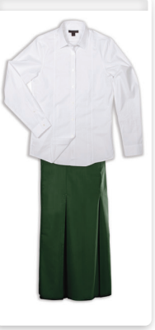
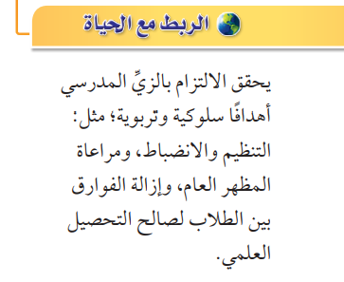

1- 2 حل المعادلات المتعددة الخطوات
ص/ 28
@mimaalth

Slide 10
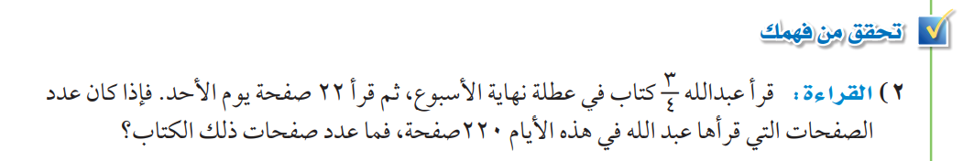
1- 3 حل المعادلات المتعددة الخطوات
ص/ 28
@mimaalth

Slide 11


1- 3 حل المعادلات المتعددة الخطوات
ص/ 29
@mimaalth

Slide 12
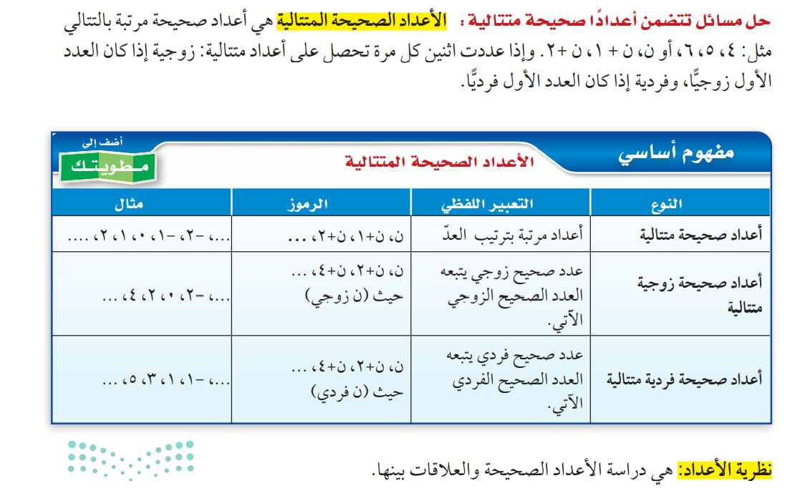

1- 3 حل المعادلات المتعددة الخطوات
ص/ 28
@mimaalth

Slide 13
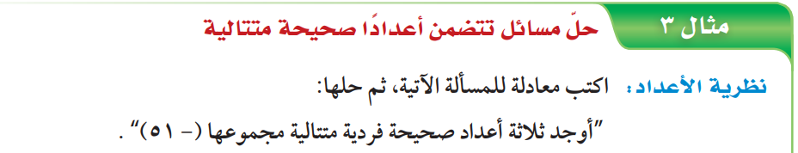
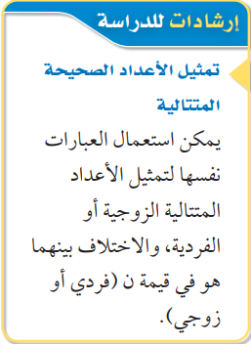
1- 3 حل المعادلات المتعددة الخطوات
ص/ 29
@mimaalth

Slide 14
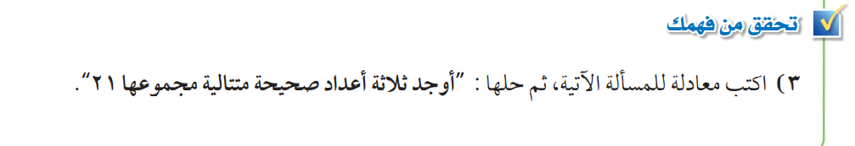
1- 3 حل المعادلات المتعددة الخطوات
ص/ 29
@mimaalth

Slide 15


1- 3 حل المعادلات المتعددة الخطوات
ص/ 29
@mimaalth

Slide 16

1- 3 حل المعادلات المتعددة الخطوات
ص/ 29
@mimaalth

Slide 17

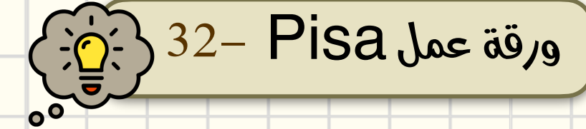


1- 3 حل المعادلات المتعددة الخطوات
أنا سعودي والعالم ينتظرني ..
فلنترك بصمة على خريطة العالم ..
@mimaalth

Slide 18


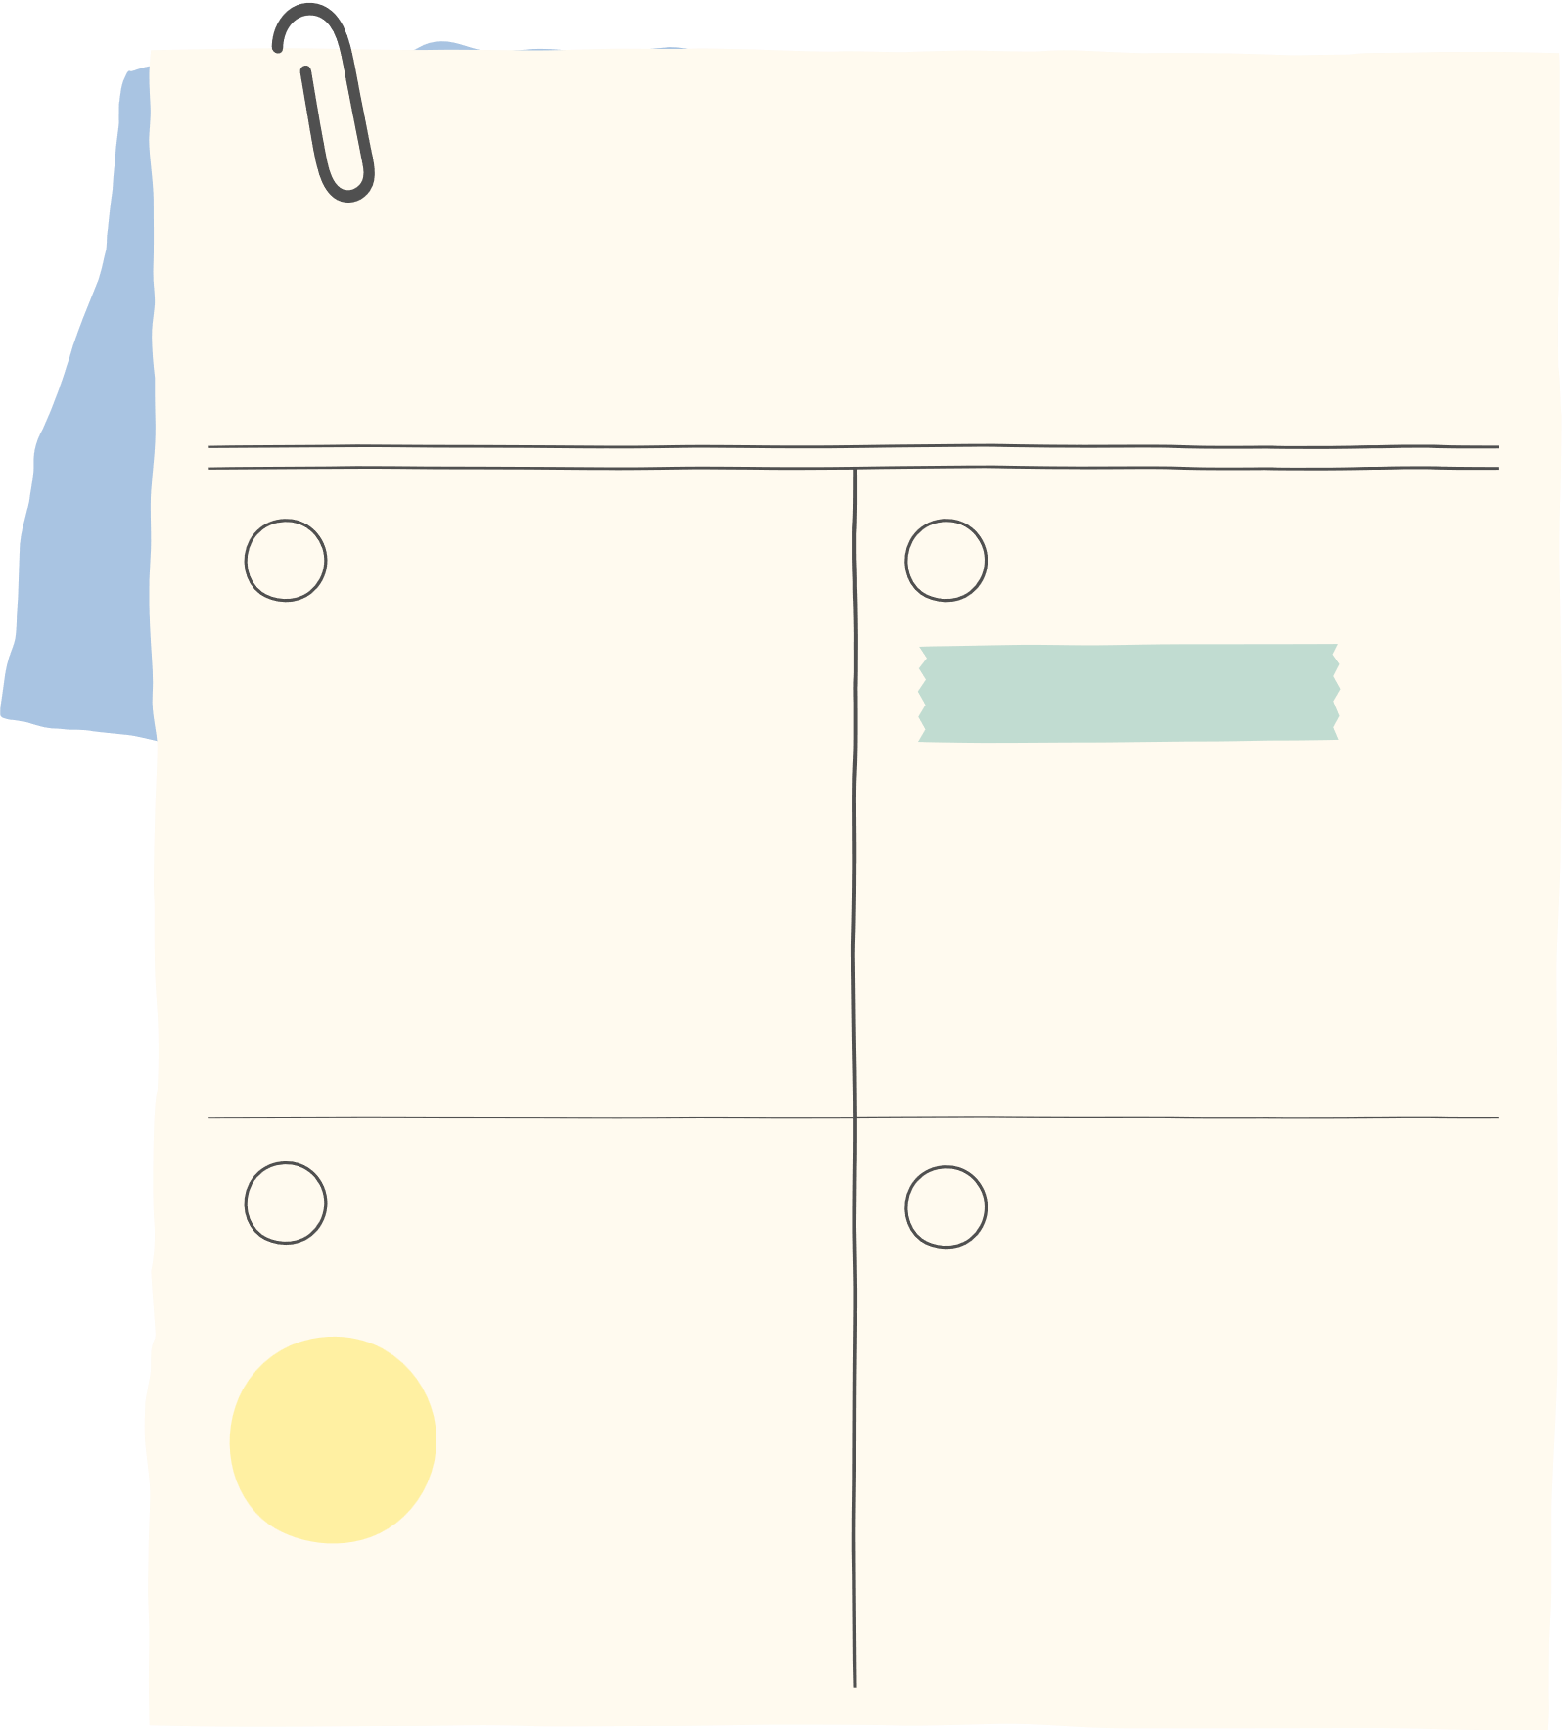
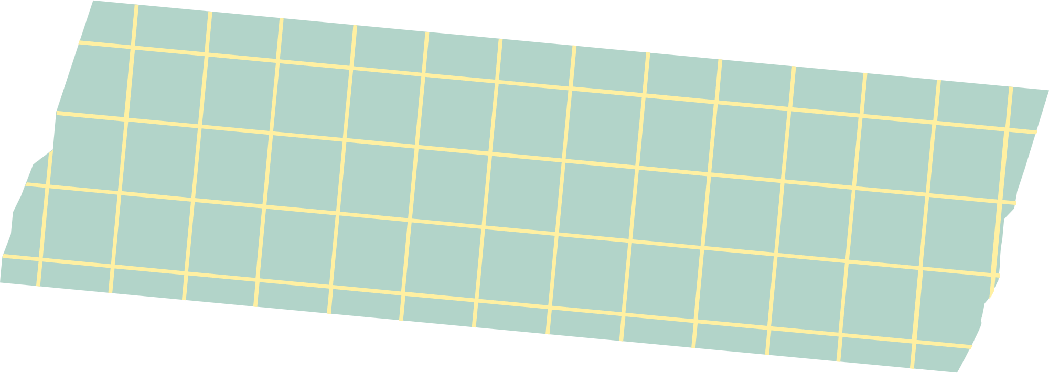

1- 3 حل المعادلات المتعددة الخطوات
ص/ 31
@mimaalth

Slide 19

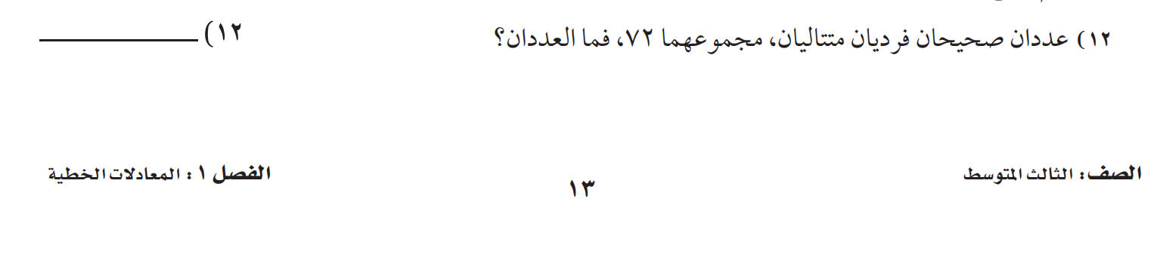
1- 3 حل المعادلات المتعددة الخطوات
دليل التقويم :
ماذا تعلمت ؟
ص/ 13
@mimaalth

Slide 20
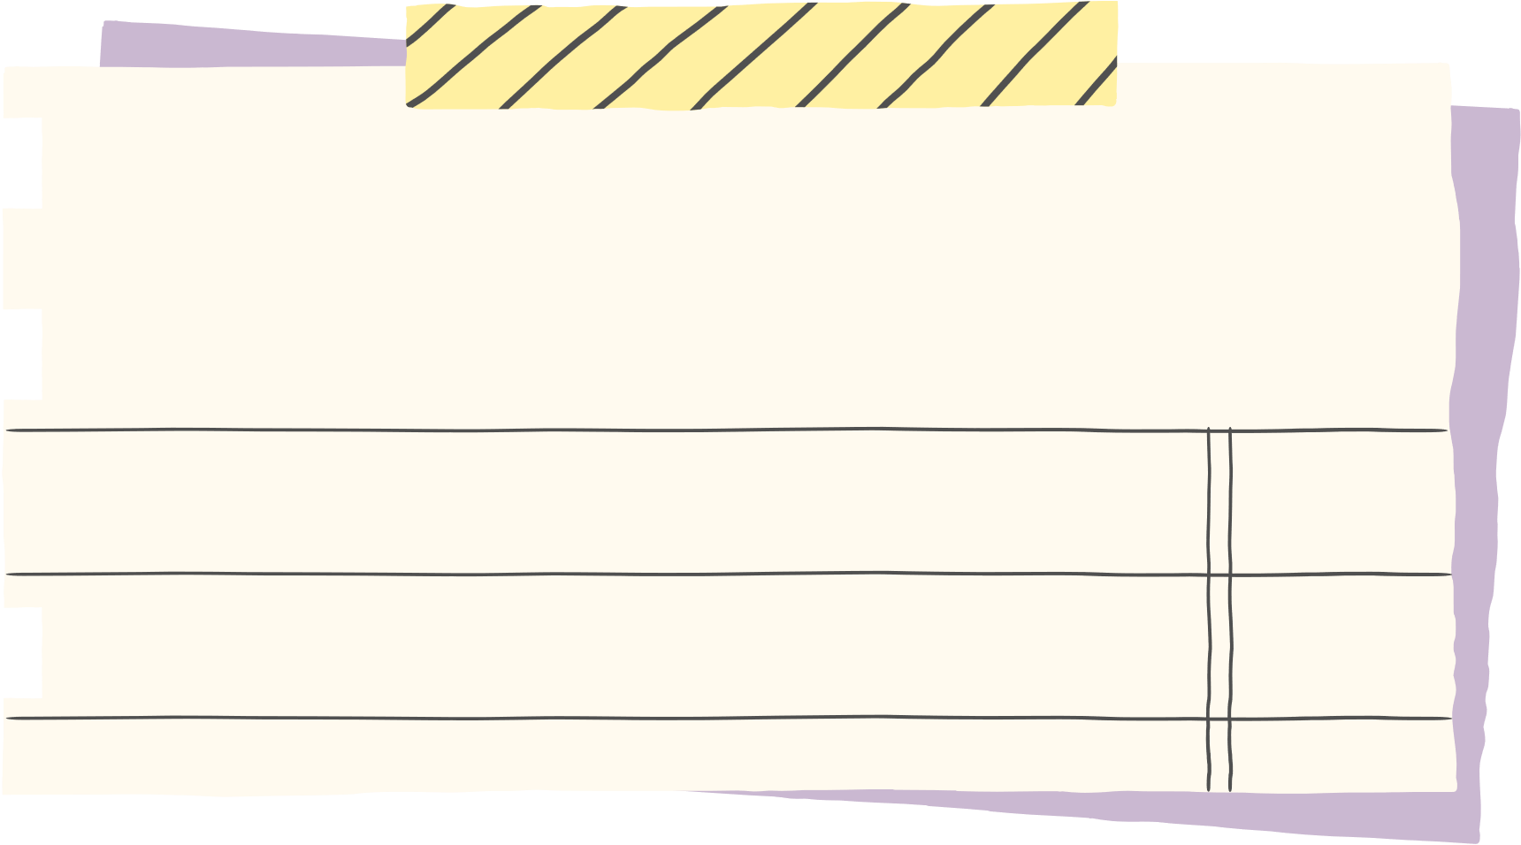

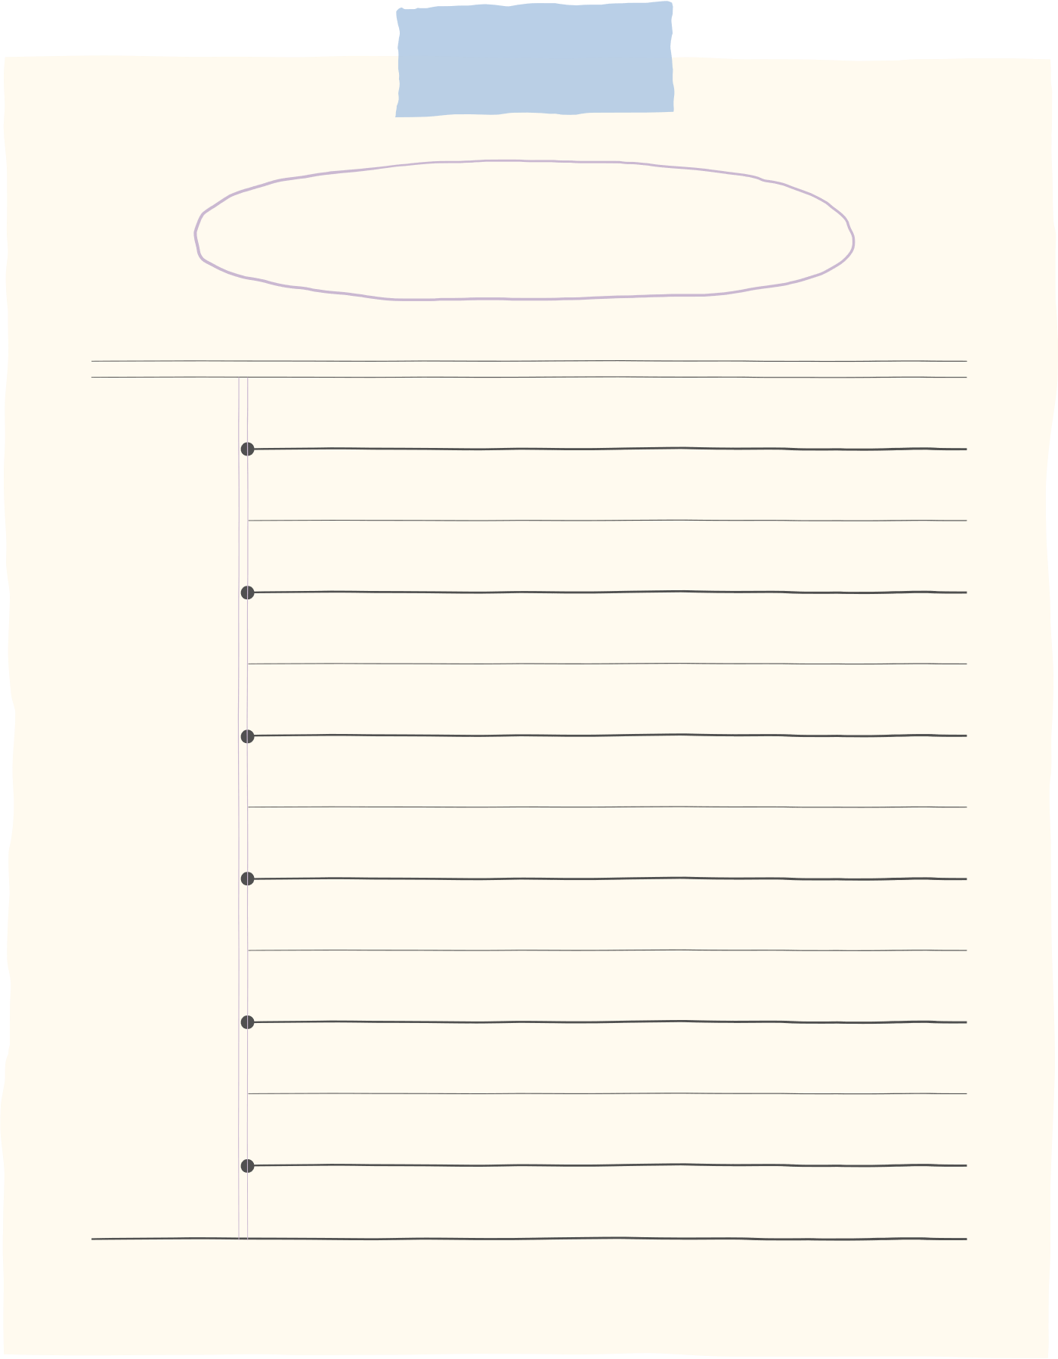


منصة مدرستي ،،
نشاط + اختبار
واجب ورقة عمل
الواجب ،
@mimaalth

